Slide 1


Francis Groulx
Besoins/attentes
Envers la CCTSA
Objectifs/défis
Soutien – échanger avec des mentors
Développer son réseau
Obtenir des subventions
Trouver un local
Développer ses compétences
Mieux équilibrer sa vie professionnelle et personnelle
Besoin d’accompagnement au sein de son entreprise
Augmenter son réseautage
Développer et augmenter sa clientèle
Offrir davantage de services
Se démarquer de sa concurrence
Survivre à sa première année
Trouver des partenaires crédibles et déjà bien installés
Qualités/défauts
Nouvel entrepreneur
Propriétaire
(nouveau membre)
Entreprise:
Tiger Productions
Vidéos, drônes, etc.
Nombre d’employés: 2
Créatif
Dynamique
Proactif
Social
Passionné
Désordonné
Trop ambitieux
Hyperactif
intrépide
Centre d’intérêts
Loisirs, événements, passion, etc.
Sports extrêmes
Tournage de vidéos
Tout ce qui attrait aux événements
Nouvelles technologies
Obstacles
Frustrations, freins, etc.
Moyens de communications
Plateforme web, médias sociaux, etc.
Entre 20 et 30 ans
Habite à Sainte-Adèle
Aucun enfant
Diplôme d’études professionnelles
Langues parlées et écrites: français
Le budget limité
Entreprise peu connue
La concurrence
Manque d’outils pour développer son entreprise
C’est compliqué
Courriel
Infolettre
Messenger
Site internet
Instagram
Portable
Linkedin
Google
Podcast

Slide 2
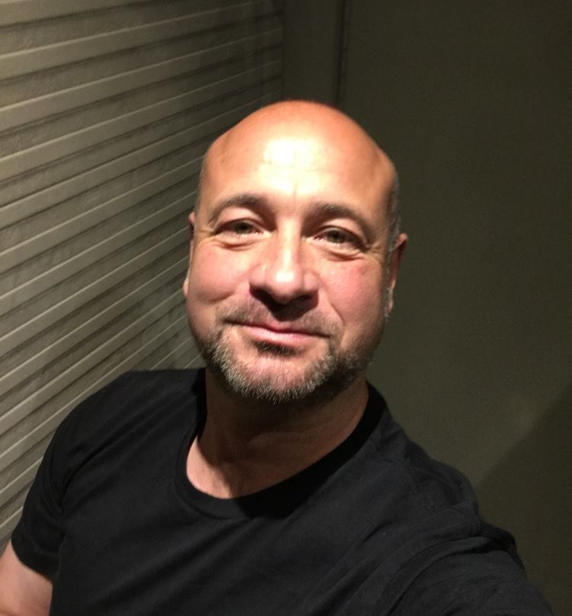
Martin Jolicoeur
Besoins/attentes
Envers la CCTSA.
Objectifs/défis
Aide au recrutement d’employés
Avoir de meilleurs outils de gestions
Se sentir bien
S’accorder des moments de détente
Acheter localement
Besoin d’accompagnement au sein de son entreprise
Trouver de la main d’oeuvre
Optimiser la gestion de son équipe
Rester informé des bonnes pratiques en gestion d’activités
Qualités/défauts
Professionnalisme
Stratégique
Proactif
Festif
Social
Avoir le goût du risque
Entrepreneur Propriétaire (membre)
Entreprise:
Espresso Sports
Boutique de sports
Nombre d’employés: 15
Centre d’intérêts
Loisirs, événements, passion,etc.
Sports
Nature
Soupers spectacles
Prendre un verre entre amis
Obstacles
Frustrations, freins, etc.
Entre 40 et 50 ans
Habite à Sainte-Adèle
Célibataire
Diplôme d’études collégiales
Langues parlées et écrites: français et anglais
Moyens de communications
Plateforme web, médias sociaux, etc.
Le budget limité
Enjeux politique
Passation de son entreprise
Pas de temps à consacrer pour la recherche d’employés
Manque de temps pour des initiatives
Courriel
Infolettre
Facebook
Messenger
Site internet

Slide 3
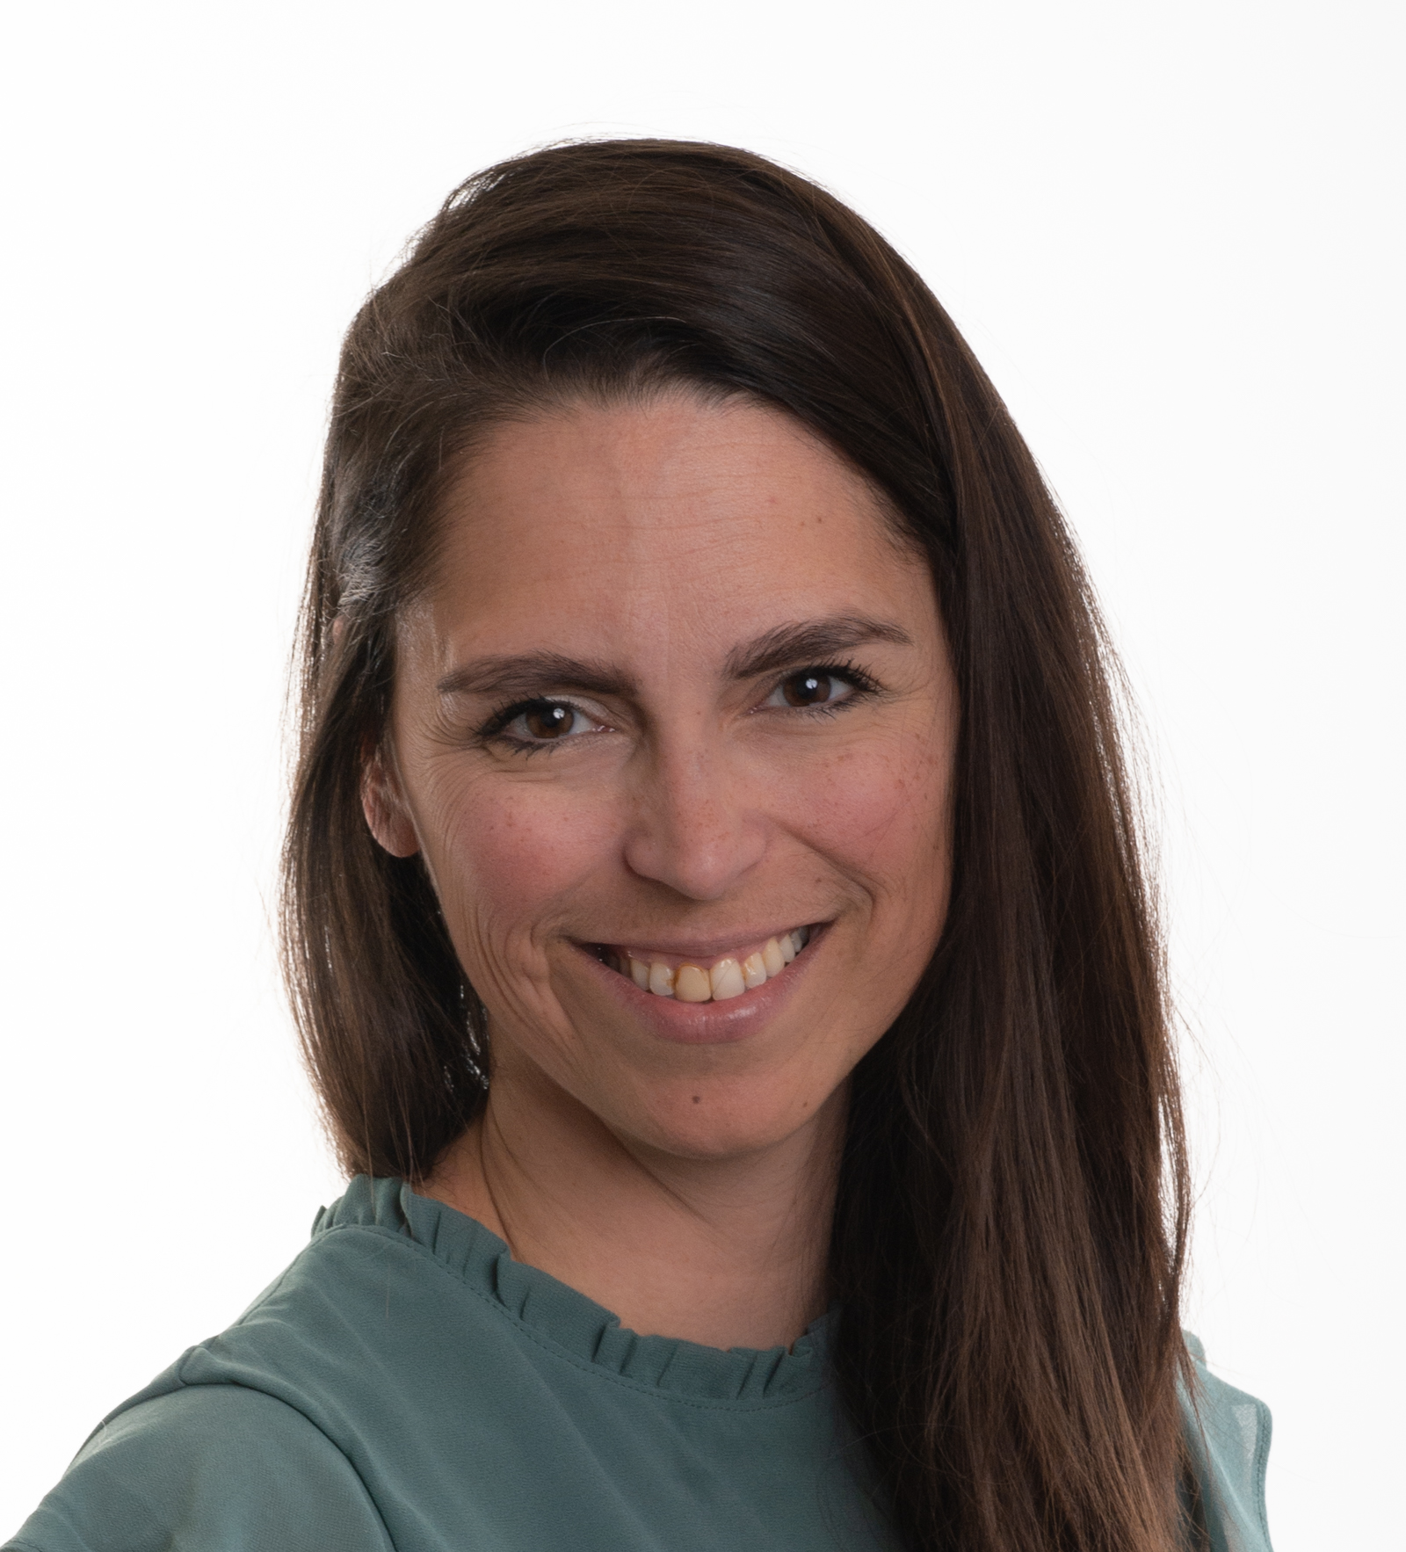
Emmanuelle Landry
Besoins/attentes
Envers la CCTSA.
Objectifs/défis
Trouver de bons partenaires
Soutien pour sa rétention d’employés
Élargir son réseau
Mieux équilibrer sa vie professionnelle et familiale
Privilégier les achats locaux
Mieux satisfaire ses clients
Augmenter ses clients
Mieux gérer son temps/prioriser son temps
Agrandir son local
S’entourer d’une bonne équipe en recrutant de nouveaux conseillers
Qualités/défauts
Créative
Professionnalisme
Proacticve
Festif
Social
Emotive
Femme d’affaires Propriétaire (membre)
Entreprise:
Abel Design
Design d’intérieur
Nombre d’employés: 5
Centre d’intérêts
Loisirs, événements, passion,etc.
Vélo
Randonnée pédestre
Ski de fond
Planche à neige
Culture
Activités familiales
Obstacles
Frustrations, freins, etc.
Entre 30 et 40 ans
Habite à Sainte-Adèle
Mère de 2 enfants
Diplôme d’études professionnelles
Langues parlées et écrites: français et anglais
Le budget limité de ses clients
Pas de temps à consacrer pour la recherche d’employés
La production des matériaux au ralenti
Manque de temps / gestion familiale
Moyens de communications
Plateforme web, médias sociaux, etc.
Courriel
Infolettre
Messenger
Site internet
Instagram

Slide 4
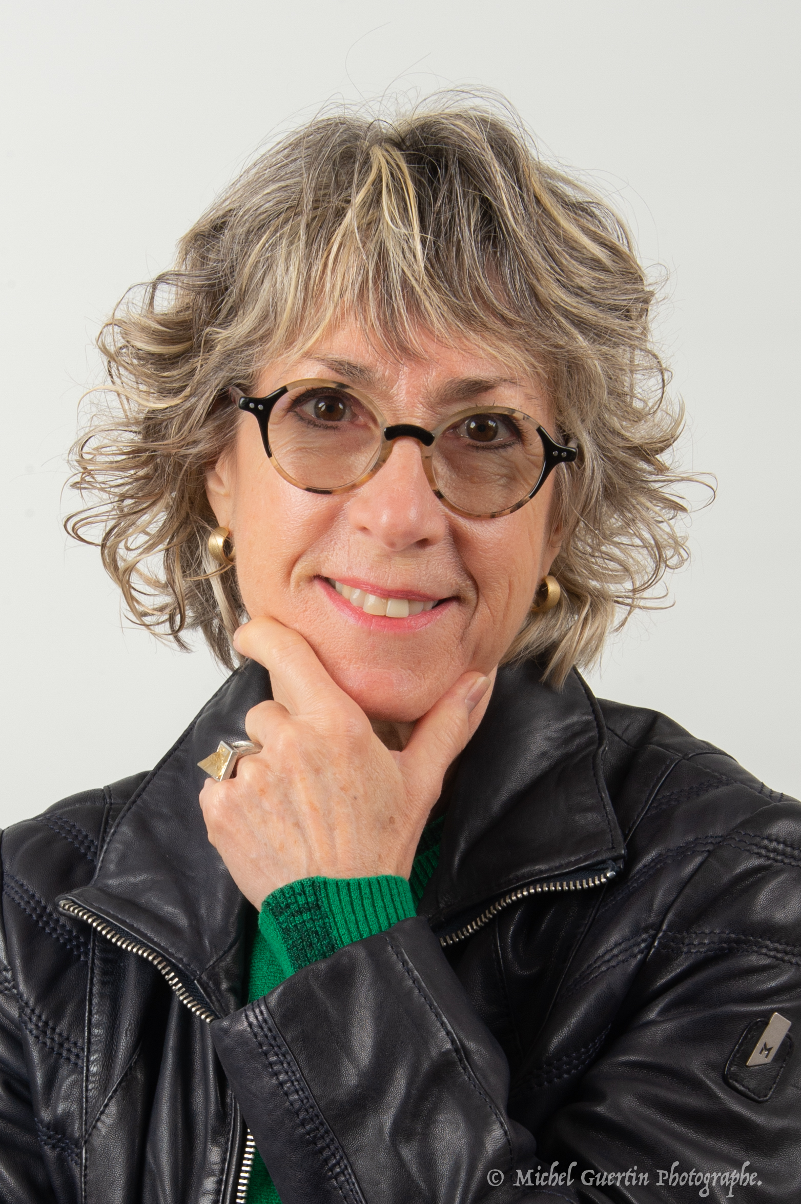
Louise Lapointe
Besoins/attentes
Envers la CCTSA
Objectifs/défis
Aide pour sa passation d’entreprise
Soutien émotif
Mieux équilibrer sa vie professionnelle et personnelle
Diminuer sa charge de travail
Mieux gérer son stress
Qualités/défauts
Centre d’intérêts
Loisirs, événements, passion,etc.
Travailleur autonome Propriétaire (membre)
Entreprise:
Gestion Conseil LL
Firme conseil - mentorat
Nombre d’employés: 0
Intelligente
Professionnalisme
Engagée
Sociale
Fatiguée
Stressée
Randonnée pédestre
Ski de fond
Raquette
Golf
Culture (arts et spectacles)
Voyage
Jardinage
Lecture et écriture
Obstacles
Frustrations, freins, etc.
Entre 50 et 60 ans
Habite à Sainte-Adèle
Mère de 2 enfants qui n’habitent plus chez elle
Diplôme d’études universitaires
Langues parlées et écrites: français et anglais
Dure de trouver un repreneur pour son entreprise
Concurrence de plus en plus jeune
Nouvelles technologies
Nouvelles innovations
Moyens de communications
Plateforme web, médias sociaux, etc.
Courriel
Infolettre
Bouche-à-oreille
5 à 7
Portable

Slide 5

Léo Dupuis
Besoins/attentes
Envers la CCTSA
Objectifs/défis
Générer des profits
Améliorer ses relations avec ses fournisseurs et ses clients
Des services plus automatisés et innovants
Augmenter ses revenus
S’entourer d’une bonne équipe en recrutant de nouveaux conseillers
Rechercher meilleur qualité/prix
Identifier es solutions à ses problèmes plus rapidement
Trouver de meilleurs outils pour innover raapidement
Qualités/défauts
Professionnalisme
Proactif
Engagé
Impulsif
Pas besoin de personnes
Impatient
Anti-social
Exigeant
Méfiant
Centre d’intérêts
Loisirs, événements, passion,etc.
Entrepreneur Propriétaire (non-membre)
Entreprise:
Dupuis technologies inc.
Firme en ingéries et technologies
Nombre d’employés: 30
Travail
Les budgets
Les voitures
Voyage onéreux
La mode : de beaux tailleurs, etc.
Obstacles
Frustrations, freins, etc.
Moyens de communications
Plateforme web, médias sociaux, etc.
Entre 30 et 50 ans
Habite à Blainville
Divorcé
Diplôme d’études universitaires ++
Langues parlées et écrites: français, anglais, espagnol, italien et portugais
Pas de temps à consacrer pour la recherche d’employés
La production des matériaux au ralenti
Pas de réponse rapide de ses fournisseurs et clients
Surcharge de travail
Innovations constantes
Technologies de plus en plus performantes à coût élevé
Courriel
Portable (toujours à portée)
Linkedin
*Plus facile de parler à son adjointe

